Slide 1
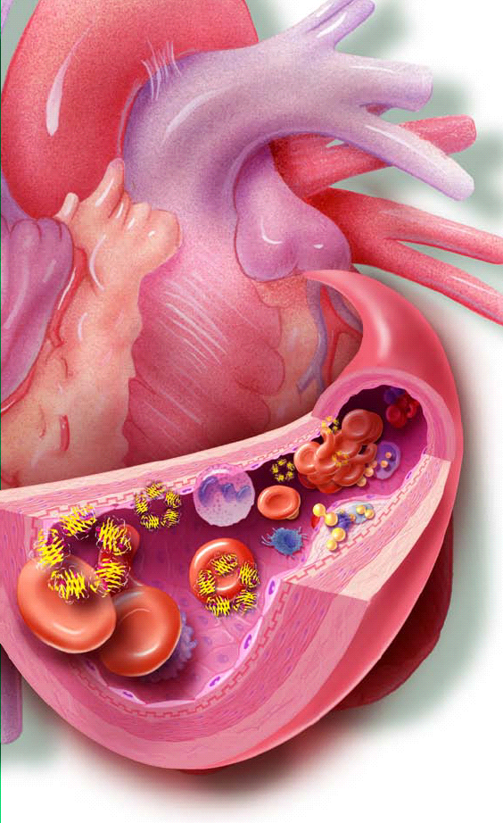
Lifestyle Conference 2012 Autumn
日 時：2012年 11月17日（土）19：00～
会 場：リーセントカルチャーホテル
岡山市北区学南町1-3-2 TEL.086-253-2233
情報提供：選択的DPP-4阻害薬 『エクア錠50mg』
PROGRAM
座長：医療法人 和葉会 まび記念病院
理事長 村上 和春先生
19:10～19:30
【一般演題】
『当院におけるビルダグリプチンの使用経験』
医療法人 和葉会 まび記念病院 理事長 村上 和春先生
19:30～20:30
【特別講演】
『心血管病阻止を目指した
2型糖尿病の新しい治療戦略』
久留米大学 糖尿病性血管合併症病態・治療学講座
教授 山岸 昌一先生
世話人 : 村上 和春 先生 山田 真人 先生 難波 靖治 先生 青景 和英先生 沢山 俊民 先生
※本講演会は、岡山県医師会生涯教育講座1,5単位の取得を予定しております。
※会終了後、情報交換の場をご用意いたしております。
主催:ノバルティスファーマ株式会社

